Slide 1
ЭЛЕКТРОНИКА И ЭЛЕКТРОТЕХНИКА

Slide 2

Преподаватель: Рябишина Лилия Амировна - доцент каф. АТМ ( 1-251) (лекции, практика, лабораторные работы, РГР, консультации, диф.зачет) Лабораторные работы в ауд. 1-232

Slide 3
План дисциплины
Количество лекций - 12
Количество практических занятий – 6
Количество лабораторных занятий – 10
Количество РГР - 2

Slide 4
Основные темы дисциплины
Цепи постоянного тока
Цепи переменного тока
Трехфазные цепи
Электрические машины
Электропривод
Электрические аппараты
Электроснабжение
Электробезопасность
Основы электроники

Slide 5
Практические занятия
1. Расчет цепей постоянного тока
2. Расчет цепей переменного тока
3. Расчет трехфазных цепей
4. Расчеты электрических машин
3. Расчеты по электронике

Slide 6
Расчетно-графические работы
1. Расчет разветвленных цепей постоянного тока
2. Расчет разветвленных цепей переменного тока

Slide 7
Электротехника и электроника. Этапы развития
открытие электростатики (до 1800 г.);
закладка фундамента электротехники, ее научных основ (1800-1830 гг.);
появление электротехники (1830-1870 гг.);
становление электротехники, как самостоятельной отрасти техники (1870-1890 гг.);
развитие электрификации в мире (с 1891 г.);

Slide 8
Развитие электротехники в России
Стартом развития электротехники в России, несомненно, можно назвать работы Рихмана и Ломоносова, которые изучали так называемое атмосферное электричество.
Первый значительный прорыв по применению электричества, принадлежит Александру Лодыгину, который в 1873 году, используя лампы накаливания, осветил улицу в Петербурге. После признания идеи нерентабельной, Лодыгин продал свой патент ставшей знаменитой компании General Electric.
С 1899 года, сила электричества применялась и для использования в целях передачи информации, конечно, это были не телефоны и компьютеры, а простой передатчик с приемником. Таким образом, известный ученый Попов, впервые смог поддерживать связь с кораблями на расстоянии 14 км.
Использование радио стало возможным благодаря электричеству. После чего в 1901 году разработка приняла гражданский вид, и радио стало применяться для передачи новостей.
В рамках специальной программы плана ГОЭЛРО, предполагавшего электрификацию всей страны, электричество стало повсеместно использоваться в России с 1920 года.
Последней тенденцией в развитии электротехники является активное внедрение робототехники. Именно это направление считается наиболее перспективным.

Slide 9
Электрические цепи. Основные понятия
Линейные цепи постоянного тока.Режимы работы электрических цепей.Режимы работы электрических цепей

Slide 10
УЧЕБНО-МЕТОДИЧЕСКОЕ ОБЕСПЕЧЕНИЕ ДИСЦИПЛИНЫ
Основная литература:
Касаткин А.С. Электротехника: Учебное пособие для вузов./ А.С. Касаткин, М.В. Немцов. – М.: Высшая школа, 2010. – 542 с.
Основы промышленной электроники: Учебник для вузов./ Под ред. В.Г. Герасимова – М.: Высшая школа, 2005.
Рекус Г. Г. Общая электротехника и основы промышленной электроники : учебное пособие / Г. Г. Рекус. - М. : Высш. шк., 2008. - 654 с. : ил. - (Для высших учебных заведений) (Электротехника).

Slide 11
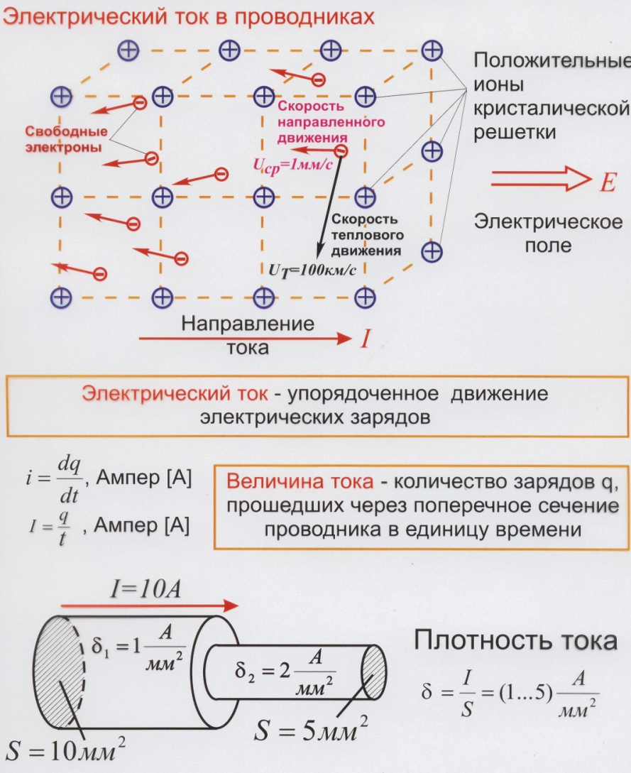

Slide 12
Воздействие электрического тока на человека
менее 0,01 А — не ощущается или ощущается очень слабо;
0,02 А — вызывает болезненные ощущения;
0,03 А — нарушает дыхание;
0,1 А - вызывает фибрилляцию сердца, что нередко приводит к смерти (самый опасный ток);
более 0,2 А — вызывает сильный ожог и останавливает дыхание.

Slide 13
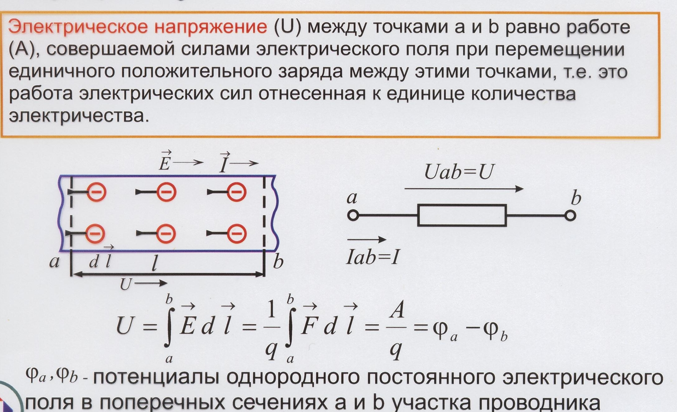

Slide 14
Электродвижущая сила Е (ЭДС) характеризует способность индуцированного поля вызывать электрический ток.
Единица измерения – вольт (В).
Источники энергии могут быть источниками ЭДС и тока.
Источник ЭДС характеризуется двумя параметрами: значениями ЭДС (Е) и внутреннего сопротивления (r₀).
Источник ЭДС, внутренним сопротивлением которого можно пренебречь, называют идеальным источником. Реальный источник ЭДС имеет определенное значение внутреннего сопротивления. У источника ЭДС внутреннее сопротивление значительно меньше сопротивления нагрузки (Rн) и электрический ток в цепи зависит главным образом от величины ЭДС и сопротивления нагрузки. Источник ЭДС имеет следующее графическое обозначение

Slide 15
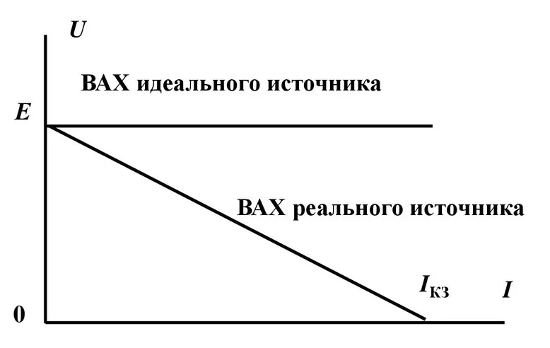
Вольтамперная характеристика источника эдс
U=E-r₀I (для реального источника ЭДС)
U=E (для идеального источника).

Slide 16
Электрическое сопротивление R – величина, характеризующая противодействие проводящей среды движению свободных электрических зарядов (току). Единица измерения – Ом.
R= ρl/s,
где l – длина; s – поперечное сечение;ρ - удельное сопротивление.
Электрическая проводимость G - величина, обратная сопротивлению. Единица измерения – сименс (См).
G=1/R

Slide 17

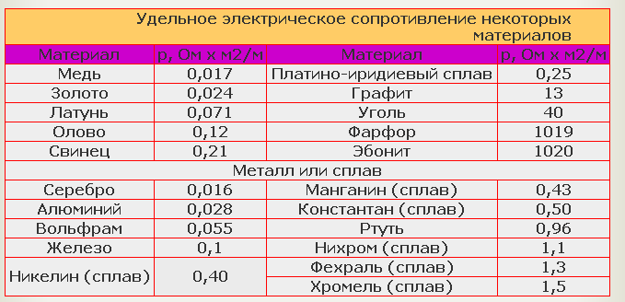
Основные электротехнические материалы

Slide 18
По способности проводить электрический ток электротехнические материалы можно разделить на группы: проводники, диэлектрики и полупроводники.
Проводниковые материалы (алюминий, медь, золото, серебро и др.) обладают высокой электропроводностью. Наиболее часто в проводах и кабелях используется алюминий, как наиболее дешевый. Медь имеет большую электропроводимость, но она дороже.
Из проводников следует выделить группу материалов с большим удельным сопротивлением. К ним относятся сплавы ( нихром, фехраль и др.) они используются для изготовления обмоток нагревательных приборов и реостатов. Вольфрам используется в лампах накаливания. Константан и манганин используются в качестве сопротивлений в образцовых приборах.
Электроизоляционные материалы (диэлектрики) имеют очень малую удельную электрическую проводимость. Они бывают газообразные, жидкие и твердые. Особенно большим разнообразием отличаются твердые диэлектрики. К ним относятся резина, сухое дерево, керамические материалы, пластмассы, картон, пряжа и др. материалы.
В качестве конструкционных материалов применяются текстолит и гетинакс. Текстолит это диэлектрический материал основой которого является ткань, пропитанная феноло-формальдегидной смолой. Гетинакс это бумага, пропитанная феноло-формальдегидной смолой.

Slide 19
Мощность
Мощность в электрической цепи характеризует интенсивность преобразования энергии из одного вида в другой в единицу времени.
Для цепи постоянного тока мощность источника:
P_{ист}=EI.
Мощность приемника:
Р_{пр}=IU=I²R.
Единица измерения – Ватт (Вт).

Slide 20
Закон ома
Закон Ома для неразветвленного участка цепи:
Ток на участке цепи прямо пропорционален напряжению на этом участке и обратно пропорционален сопротивлению того же участка:
I =U/R
Обобщенный закон Ома имеет следующий вид:
I = (U- ΣE)/ ΣR,
ΣR – арифметическая сумма значений сопротивлений всех резистивных элементов; ΣЕ – алгебраическая сумма ЭДС всех источников ЭДС.

Slide 21
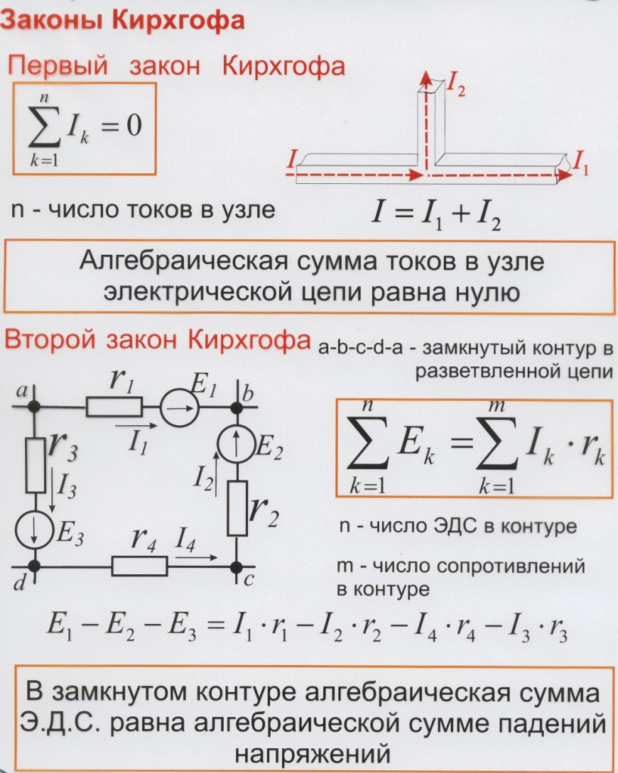

Slide 22
Электрические цепи
Электрической цепью называется совокупность соединенных проводами элементов, образующая путь для электрического тока и содержащая источники и приемники электрической энергии, измерительные приборы, коммутационную аппаратуру и вспомогательные элементы
В источниках электрической энергии различные виды энергии преобразуются в электромагнитную или в электрическую.
В приемниках электрической энергии происходит обратное преобразование. Например, электромагнитная энергия преобразуется в электродвигателе в механическую энергию, в нагревательном элементе в тепловую энергию.
Электрические цепи бывают постоянного или переменного (однофазного или трехфазного) тока, а также линейными и нелинейными.
К линейным цепям относятся цепи, у которых электрическое сопротивление R каждого участка не зависит от значений и направлений тока и напряжения.
Электрические цепи принято изображают в виде схем, которые бывают трех видов: монтажные, принципиальные, схемы замещения.

Slide 23
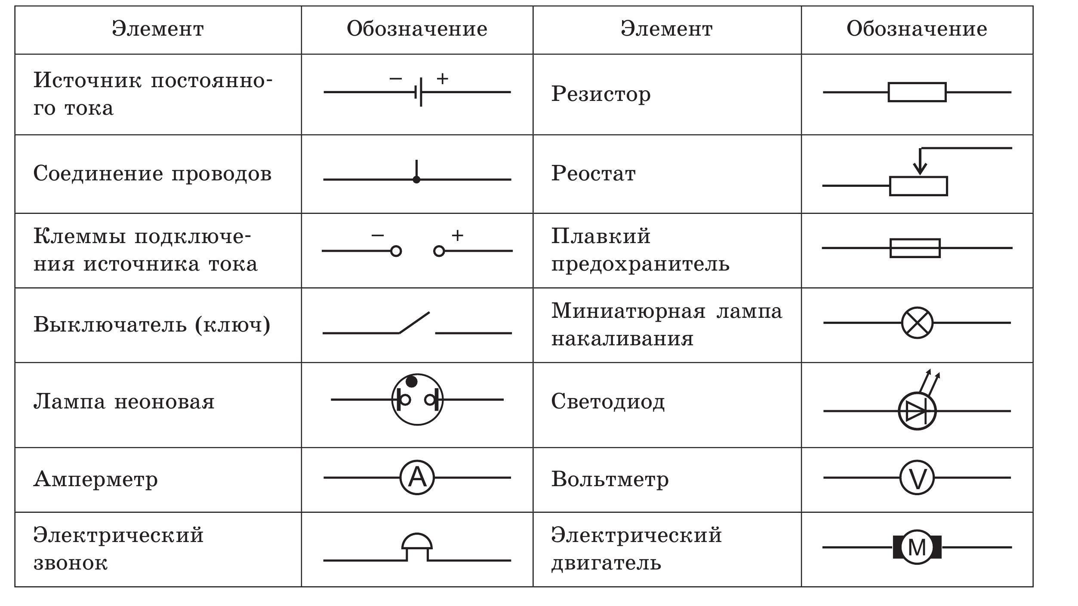
Элементы электрических цепей

Slide 24
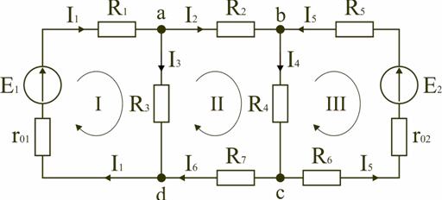
Топологические характеристики электрических цепей
Ветвь - это участок цепи, элементы которого соединены последовательно
Узел – место соединения трех или более ветвей
Контур – любой путь вдоль ветвей, начинающейся и заканчивающийся в одной точке

Slide 25
Режимы работы электрических цепей
Для электрической цепи наиболее характерными являются следующие режимы:
Режим холостого хода
Режим короткого замыкания
Нагрузочный
Согласованный

Slide 26
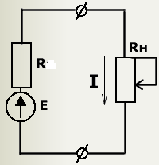
E= IRн + IRв, (1)
где IRн=U - напряжение на зажимах приемника,
IRв – падение напряжения на зажимах источника.
Из выражения 1 следует:
U=E- IRв (2)
2- уравнение внешней характеристики источника эдс
в

Slide 27
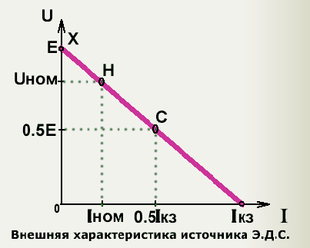
1.Режим холостого хода – режим,
при котором I=0 (разрыв цепи)
Из выражения 2 следует:
U=E.
2. Номинальный режим – режим,
при котором электрическая цепь
работает при номинальных параметрах, указанных в техническом паспорте.
3.Режим короткого замыкания – аварийный режим, при котором сопротивление приемника равно нулю.
Из выражения 2 : I=E/(Rв+Rн). При коротком замыкании Rн=0, поэтому ток резко возрастает.
4. Согласованный режим - режим, при котором Rв=Rн.
Ic=E/(Rв+Rн)=0,5 Iкз.
Эдс источника уравновешивается двумя равными падениями напряжения, обусловленными сопротивлением внешней цепи и внутренним сопротивлением, т.е.
U=0,5 E

Slide 28
Методы расчета электрических цепей постоянного тока
1. Метод эквивалентных преобразований
2. Метод непосредственного применения законов Кирхгофа
3. Метод контурных токов
4. Метод узловых потенциалов (метод двух узлов)
5. Метод наложения (принцип суперпозиции)
6. Метод эквивалентного генератора

Slide 29
Метод эквивалентных преобразований (метод свертывания схемы)
1.Обозначить на схеме все элементы схемы, узлы и токи, предварительно выбрав направление токов.
2. Выбрать наиболее оптимальный путь свертывания схемы, с целью ее максимального упрощения.
3. Начать процесс свертывания схемы последовательно заменяя группы резистивных элементов другими, эквивалентными группами, упрощающими схему, внимательно отслеживая чтобы при этом режим работы остальной части цепи не менялся.
4. Производить преобразования схемы до тех пор пока схема перестанет быть разветвленной и в цепи останется два элемента: один источник энергии и один ее потребитель.

Slide 30
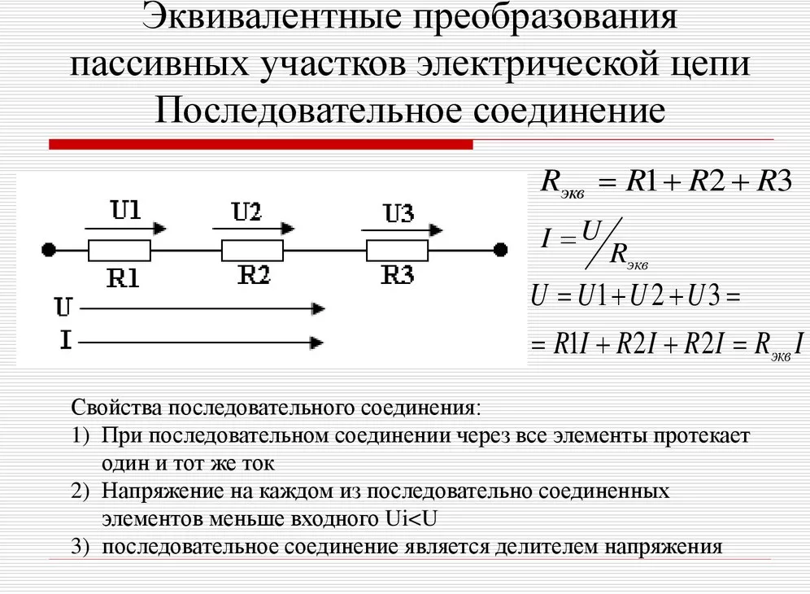

Slide 31
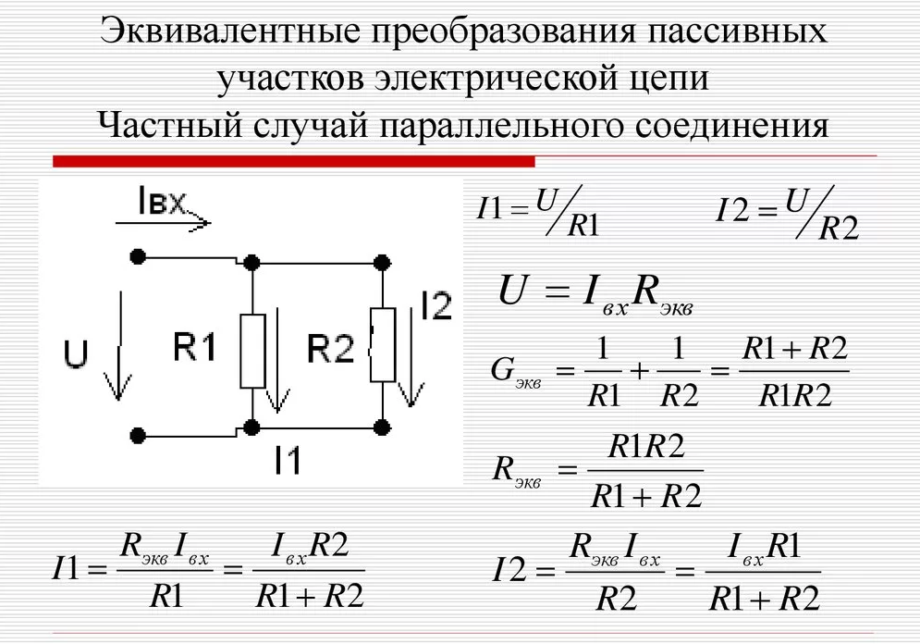

Slide 32
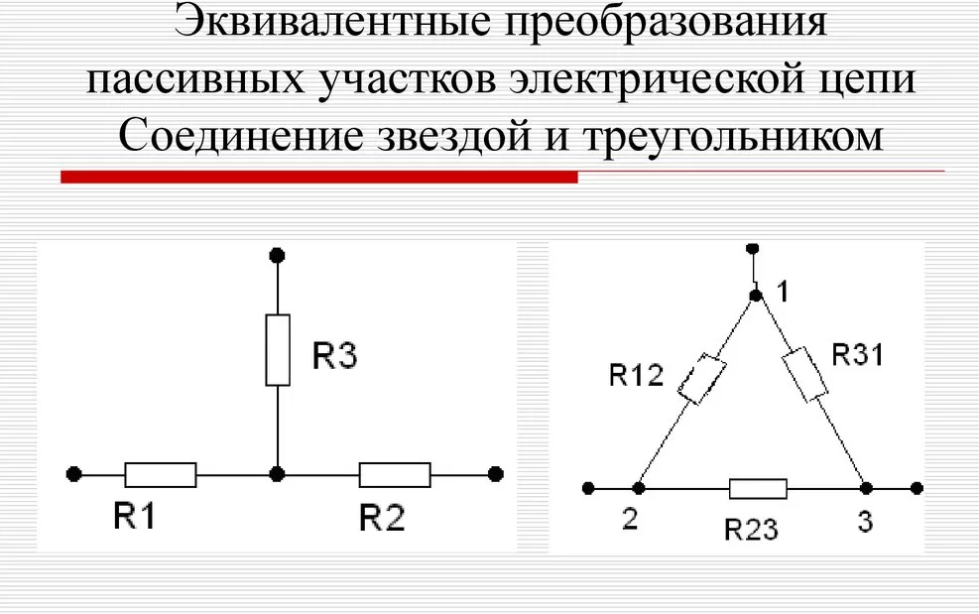
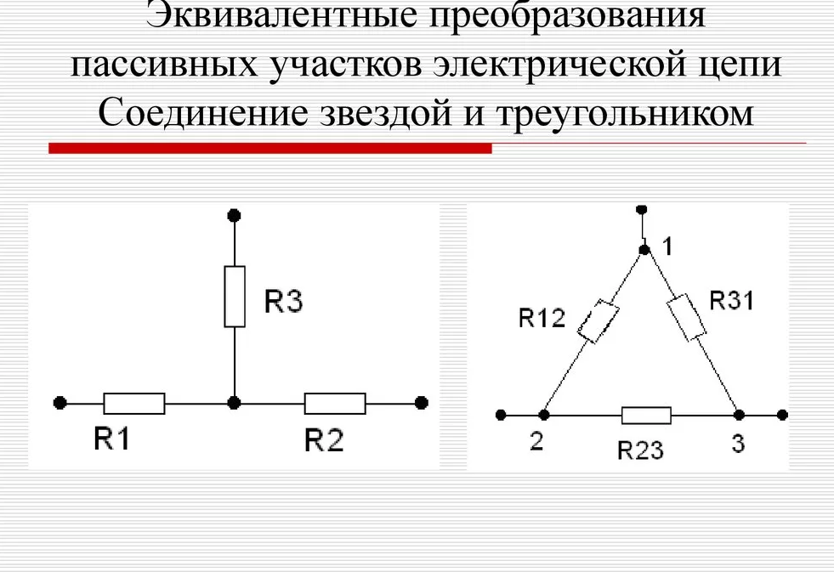

Slide 33
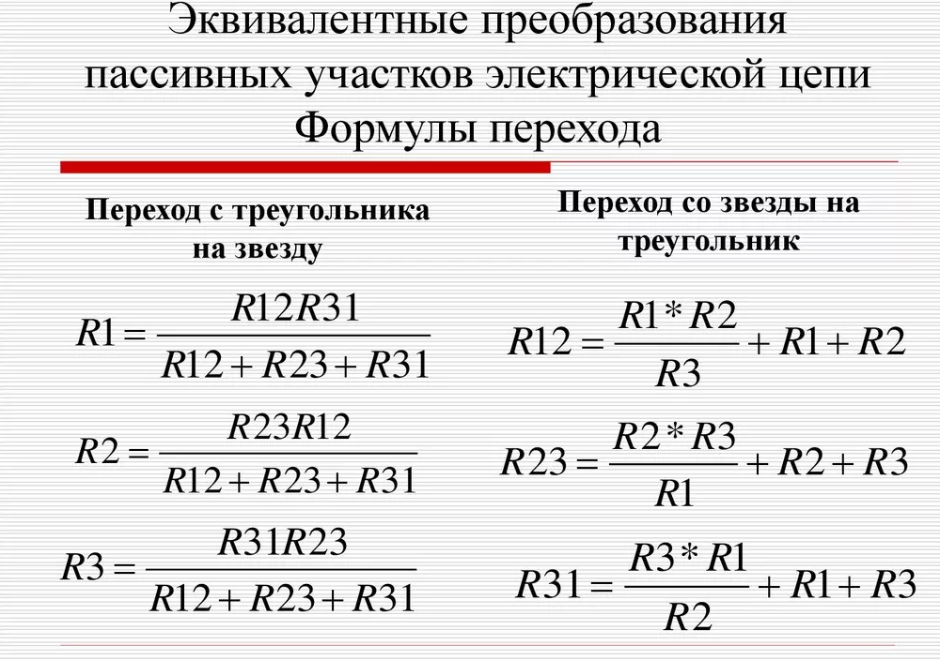

Slide 34
Эквивалентные преобразования треугольника в звезду
В сложных цепях преобразование треугольника в эквивалентную звезду упрощает расчетную схему и позволяет свести ее к схеме смешанного соединения сопротивлений. Токи и напряжения непреобразованной части цепи не должны измениться.
A
R₁
R₄
I₄
В рассматриваемой цепи есть участки, где соединения сопротивлений нельзя отнести ни к последовательным, ни к параллельным соединениям (треугольники АВД и АВК).
Для упрощения схемы заменим треугольник АВД эквивалентной звездой А'В'Д'.
A'
Е₁
R₄₆
I₁
R₆
I₆
R₄₅
Д '
K
Д
R₅₆
R₅
R₇
R₃
B'
I₅
R₂
I₃
B
I₂

Slide 35
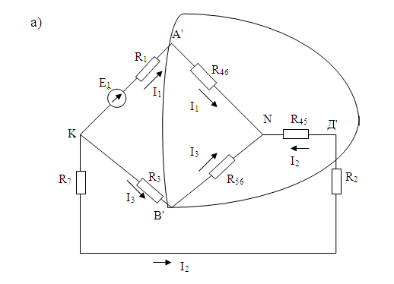
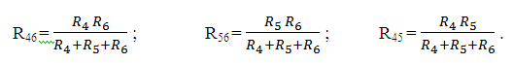
Последовательность расчета
Произвольно задаем направление токов в ветвях и определяем узлы и контуры электрической цепи.
Заменяем треугольник АВД на эквивалентную звезду А'В'Д'.
В результате получаем три параллельных ветви между узлами K и N
R₁, R₄₆ (1-я ветвь)
R₄₅, R₂, R₇ (2-я ветвь)
R₃, R₅₆ (3-я ветвь).
Рассчитываем сопротивления лучей эквивалентной звезды по формулам из табл.1

Slide 36
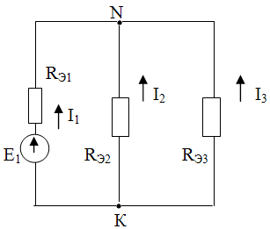
Далее производим эквивалентные преобразования (свертывание) цепи.
Ветви содержат по 2-3 последовательно соединенных элемента.
Эквивалентное сопротивление первой ветви: R_{э1}= R₁ + R₄₆ ( ток I₁).
Эквивалентное сопротивление второй ветви: R_{э2}= R₂ + R₇ + R₄₅ ( ток I₂).
Эквивалентное сопротивление третьей ветви: R_{э3}= R₃ + R₅₆ ( ток I₃).
.
Сопротивления R_{Э2} и R_{Э3} соединены параллельно, и эквивалентное сопротивление R_{Э4} определяем по формуле

Slide 37
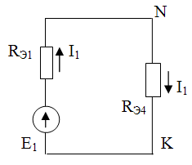
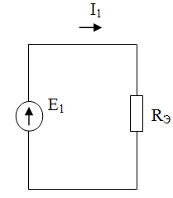
Сопротивления R_{Э1} и R_{Э4} соединены последовательно, и эквивалентное сопротивление всей цепи будет
Сопротивления R_{Э1} и R_{Э4} соединены последовательно, и эквивалентное сопротивление всей цепи будет
Ток определяем по формуле:
Далее определяем падение напряжения на участке KN: U_{KN}= I₁ R_{Э4}.
Токи I₂ и I₃ находим по закону Ома для участка цепи:
Выполняем расчет токов I₄, I₅, I₆ с использованием законов Кирхгофа.

Slide 38
Метод непосредственного применения законов Кирхгофа
Согласно первому закону Кирхгофа алгебраическая сумма токов ветвей, сходящихся в узле, равна нулю:
ΣI=0
Согласно второму закону Кирхгофа алгебраическая сумма напряжений на резистивных элементах замкнутого контура равна алгебраической сумме ЭДС, входящих в этот контур.
ΣRI=E

Slide 39
Метод непосредственного применения законов Кирхгофа
Расчет многоконтурной линейной электрической цепи, имеющей "b" ветвей с активными и пассивными элементами и "у" узлов, сводится к определению токов отдельных ветвей и напряжений на зажимах элементов, входящих в данную цепь.
Пассивной называется ветвь, не содержащая источника ЭДС. Ветвь, содержащая источник ЭДС, называется активной.
1-й закон Кирхгофа применяют к независимым узлам, т.е. таким, которые отличаются друг от друга хотя бы одной новой ветвью, что позволяет получить (у - I) уравнений.
Недостающие уравнения в количестве в - (у - I) составляют, исходя из второго закона Кирхгофа.
Уравнение записывают для независимых контуров, которые отличаются один от другого, по крайней мере, одной ветвью.

Slide 40
Метод непосредственного применения законов Кирхгофа
- выделяют в электрической цепи ветви, независимые узлы и контуры;
- с помощью стрелок указывают произвольно выбранные положительные направления токов в отдельных ветвях, а также указывают произвольно выбранное направление обхода контура;
- составляют уравнения по законам Кирхгофа, применяя следующее правило знаков:
а) токи, направленные к узлу цепи, записывают со знаком "плюс", а токи, направленные от узла,- со знаком "минус" (для первого закона Кирхгофа);
б) ЭДС и напряжение на резистивном элементе (RI) берутся со знаком "плюс", если направления ЭДС и тока в ветви совпадают с направлением обхода контура, а при встречном направлении - со знаком "минус";
- решая систему уравнений, находят токи в ветвях. При решении могут быть использованы ЭВМ, методы подстановки или определителей.
Отрицательные значения тока какой-либо ветви указывают на то, что выбранные ранее произвольные направления тока оказались ошибочными. Это следует учитывать при построении потенциальной диаграммы, где следует знать истинное направление тока.

Slide 41
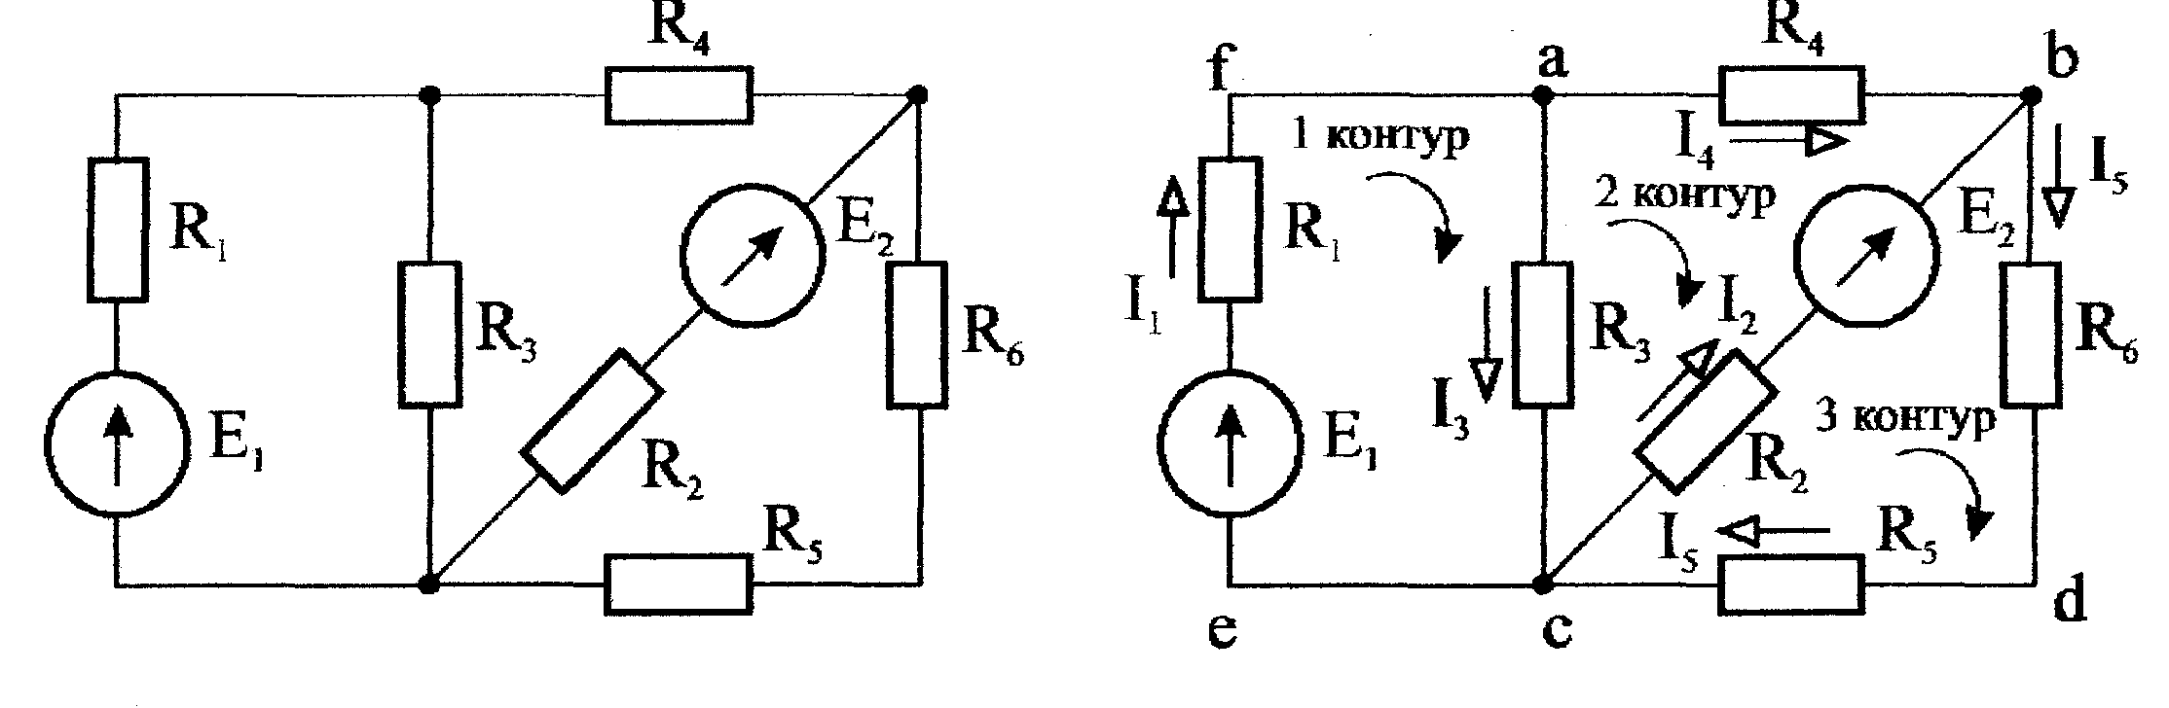
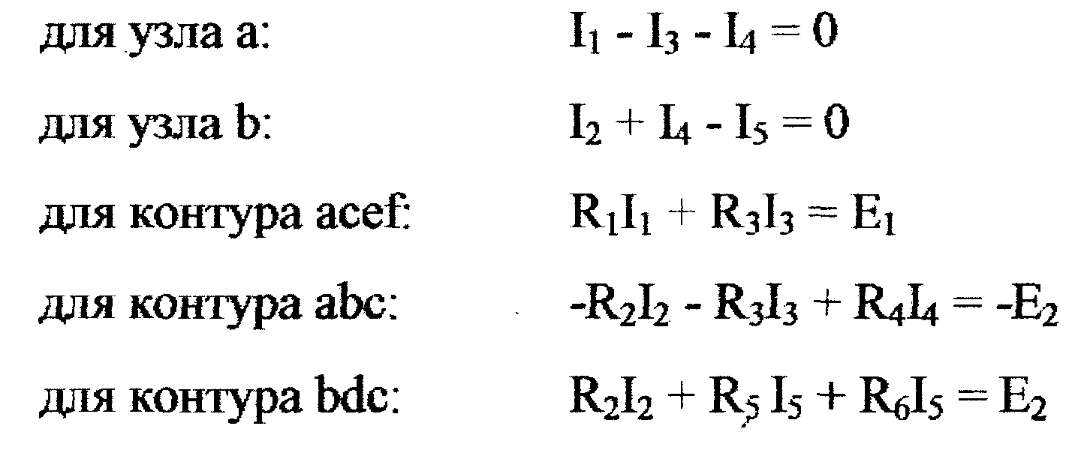
Метод непосредственного применения законов Кирхгофа

Slide 42
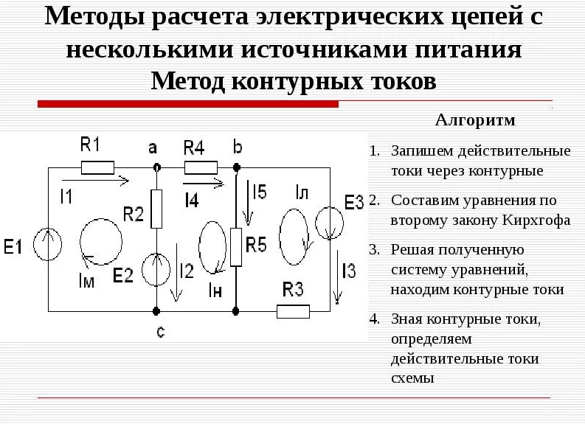

Slide 43
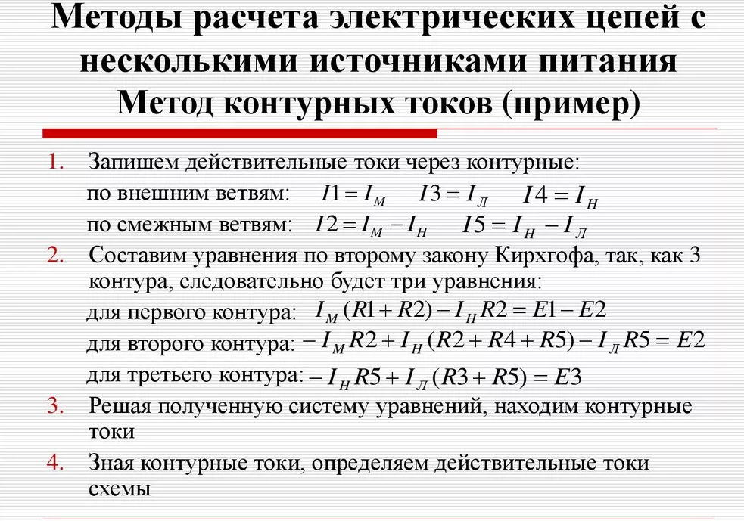

Slide 44
Метод контурных токов
При расчете цепи методом контурных токов выдвигаются два предположения:
- в каждом контуре протекают независимые друг от друга расчетные (контурные) токи;
- ток каждой ветви равен алгебраической сумме контурных токов, протекающих через эту ветвь.
Последовательность действий:
- находят в цепи ветви, узлы и контуры;
- указывают произвольные направления токов в ветвях и направления обхода контуров;
- произвольно выбирают направления контурных токов, обычно совпадающие с направлениями обхода контура;
- для независимых контуров составляют уравнения по второму закону Кирхгофа относительно неизвестных контурных токов I1, I11, I111.

Slide 45
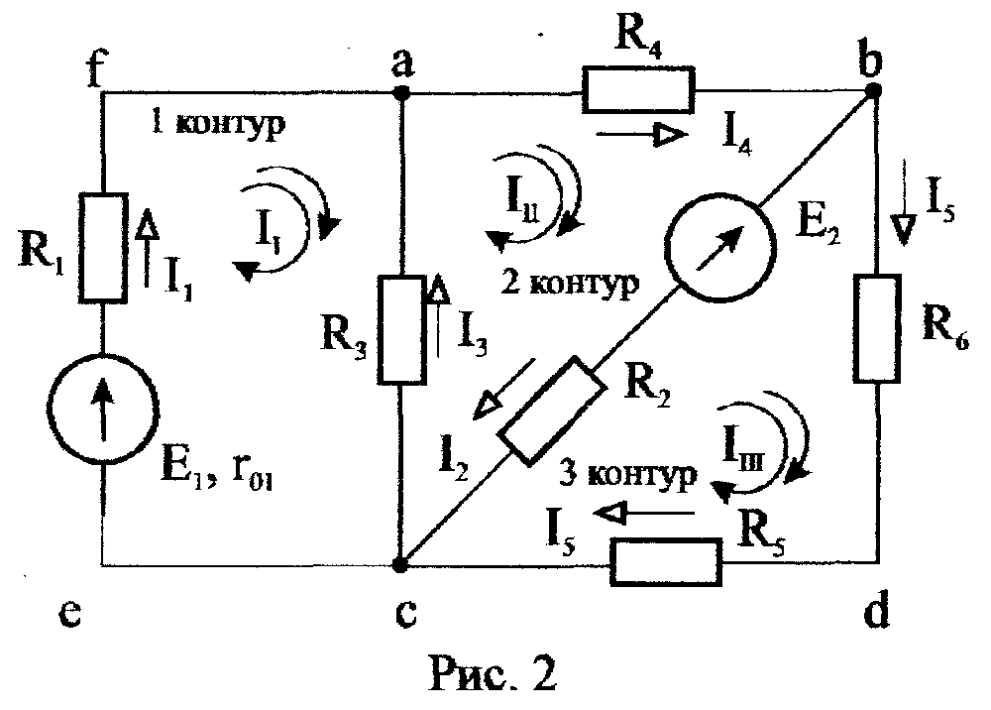
Метод контурных токов
Для рассчитываемой электрической цепи система уравнений будет иметь вид
для контура acef: (R₁ + R₀₁ + R₃) I_{I} – R₃ I_{II} =E₁
для контура abc: -R₃ I_{I} + (R₂ + R₃ +R₄) I_{II} - R₂ I_{III} = -E₂
для контура bdc: -R₂ I_{II} + (R₂ + R₅ +R₆) I_{III} = E₂.

Slide 46
Метод контурных токов
В рассматриваемом примере при составлении уравнений принято во внимание то, что вторая (R2, E2) и третья (Rз) ветви электрической цепи являются смежными и по ним протекают два контурных тока, каждый из которых обусловливает на резисторе смежной ветви падение напряжения, например, R2III и R2IIII (для токов второй ветви).
r01 – внутреннее сопротивление источника ЭДС Е1.

Slide 47
Метод контурных токов
Токи в ветвях определяют алгебраическим суммированием контурных токов, протекающих через ту или иную ветвь. Контурный ток берется со знаком "плюс", если его направление совпадает с направлением тока ветви, и со знаком "минус" - при встречном направлении:

Slide 48
Метод двух узлов
Метод двух узлов применяется для расчета электрических цепей с двумя узлами, между которыми включены активные и пассивные цепи
Положительные направления
токов в ветвях выберем от
узла а к узлу в. Сначала
рассчитывается узловое
напряжение Uав, а затем по
закону Ома рассчитываются
токи в ветвях. Принимаем
положительное направление
напряжения Uав от узла а к узлу в.
Uав =
где G1, G2, G3, G4- проводимости ветвей

Slide 49
Если ЭДС в ветви направлена навстречу узловому напряжению Uав, то произведение EG записывается со знаком (+), если согласно – со знаком (-), независимо от положительных направлений токов. Если в ветви нет ЭДС, то произведение EG=0.
Токи в ветвях определяются по формулам:
I₁=(U_{ав}-E₁)G₁; I₂=U_{ав}⋅G₂=

Slide 50
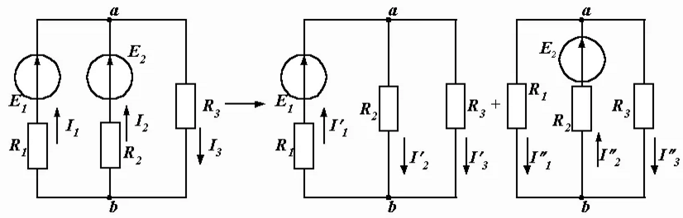
Метод наложения (принцип суперпозиции)
Метод наложения основан на принципе суперпозиции, согласно которому ток в любой ветви сложной схемы равен алгебраической сумме частичных токов, вызываемых каждой из ЭДС схемы в отдельности.
Порядок выполнения расчета рассмотрим на примере схемы, показанной на рисунке:

Slide 51

Метод наложения (принцип суперпозиции)
1. Определяют частичные токи I1', I2' и I3' в ветвях электрической цепи при действии одной ЭДС E1 (ЭДС Е2 исключена из цепи) .Направление частичных токов задают в соответствии с направлением ЭДС, расчет токов ведут с использованием метода эквивалентных преобразований.
2. Определяют частичные токи I1", I2" и I3" при действии ЭДС Е2. (ЭДС E1 исключена из цепи).
3. Определяют реальные токи I1, I2 и I3 в ветвях исходной цепи как алгебраическую сумму частичных токов при мысленном совмещении цепей, изображенных на рисунке.
Частичный ток берется со знаком "плюс", если его направление совпадает с направлением реального тока в исходной цепи, со знаком "минус" - при встречном направлении.

Slide 52
Метод эквивалентного генератора
В практических расчётах часто нет необходимости знать режимы работы всех элементов сложной цепи, но ставится задача исследовать режимы работы одной определённой ветви.
При расчёте сложной электрической цепи приходится выполнять значительную вычислительную работу даже в том случае, когда требуется определить ток в одной ветви. Объём этой работы в несколько раз увеличивается, если необходимо установить изменение тока, напряжения, мощности при изменении сопротивления данной ветви, так как вычисления нужно производить несколько раз, задаваясь различными значениями сопротивления.
В любой электрической схеме можно мысленно выделить какую-то одну ветвь, а всю остальную часть схемы, независимо от структуры и сложности, условно изобразить прямоугольником, который представляет собой так называемый двухполюсник.
Двухполюсник - это обобщённое название схемы, которая двумя выходными зажимами (полюсами) присоединена к выделенной ветви. Если в двухполюснике есть источник Э.Д.С. или тока, то такой двухполюсник называют активным. Если в двухполюснике нет источника Э.Д.С. или тока, то его называют пассивным.

Slide 53
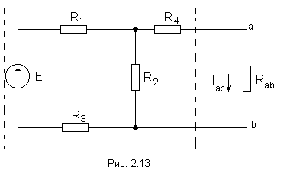
Метод эквивалентного генератора
При решении задачи методом эквивалентного генератора (активного двухполюсника) необходимо:
1. Мысленно заключить всю схему, содержащую Э.Д.С. и сопротивления, в прямоугольник, выделив из нее ветвь аb, в которой требуется найти ток:

Slide 54
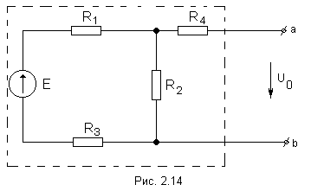
2. Найти напряжение на зажимах разомкнутой ветви ab (в режиме холостого хода).
Напряжение холостого хода Uо (эквивалентное Э.Д.С. Еэ) для рассматриваемой цепи можно найти так:
Сопротивление R4 в расчёт не вошло, так как при разомкнутой ветви ab ток по нему не протекает.

Slide 55
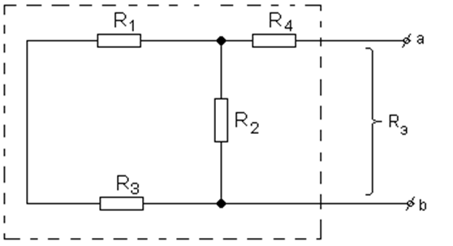
3. Найти эквивалентное сопротивление. При этом источники Э.Д.С. закорачиваются, а ветви, содержащие источники тока, размыкаются. Двухполюсник становится пассивным.
Для данной схемы

Slide 56
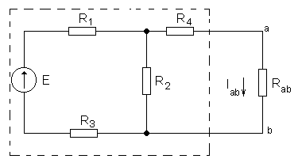
4. Вычислить значение тока. Для данной схемы имеем:

Slide 57
Баланс мощности электрической цепи
Баланс мощности цепи составляют для проверки расчетов и записывают в виде:
где Ек, Ik и Rk –значения ЭДС источника, тока и сопротивления к – ой ветви;
n – число ветвей, содержащих источники ЭДС;
m– число ветвей электрической цепи.
Cумма мощностей приемников равна сумме мощностей источников энергии.
В уравнении баланса произведение ЕkIk (мощность источника) подставляют со знаком "плюс", если истинное направление тока, протекающего через источник, и направление ЭДС источника совпадают, и со знаком "минус" – при встречном направлении (источник работает в режиме приемника).

Slide 58
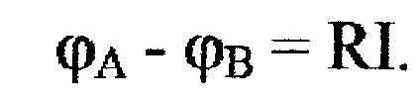
Расчет потенциальной диаграммы
Потенциальной диаграммой называется график зависимости потенциала φ от сопротивления R, полученный при обходе контура
Расчет рекомендуется производить в следующей последовательности.
1. Разбивают электрическую цепь (например, внешний контур) на участки, содержащие резисторы или источники ЭДС, обозначив буквами границы участков.
2. Потенциал одной из точек принимают равным нулю.
3. При обходе контура (направление произвольное) разность потенциалов φA – φB между концами каждого участка вычисляются по формулам, в зависимости от элемента, включенного на рассматриваемом участке цепи:
- если на участке включен резистор с сопротивлением R, то формула имеет вид

Slide 59
Расчет потенциальной диаграммы
При этом следует иметь в виду, что φA > φB, так как направление тока от большего потенциала к меньшему;
- если участок содержит источник ЭДС с внутренним сопротивлением r0, то возможны два случая:
- источник ЭДС работает
в режиме источника питания
(ток через источник совпадает
с направлением ЭДС), тогда
разность потенциалов
определяется по формуле
ϕA - ϕB = E - r0 I;

Slide 60
Если источник ЭДС работает в режиме
приемника (направления тока и
ЭДС противоположны),
тогда формула примет вид
ϕA - ϕB = E + r0 I.
Расчетное значение потенциала точки, с которой начат обход контура, должно получиться равным нулю, что является критерием правильности расчета.

Slide 61
При построении потенциальной диаграммы по оси абсцисс в масштабе откладывают последовательно значения сопротивлений резисторов, включенных в контур; по оси ординат - значения потенциалов точек. Примерный вид потенциальной диаграммы изображен на рисунке

Slide 62
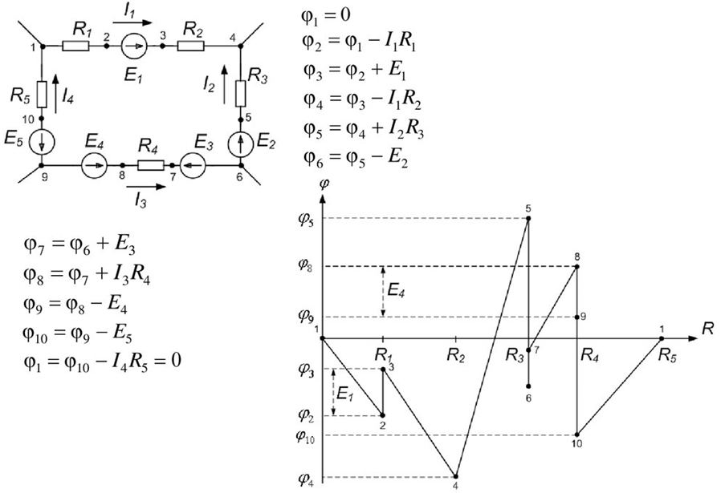
Пример построения потенциальной диаграммы

Slide 63
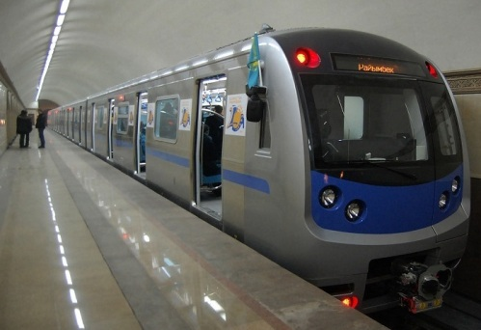
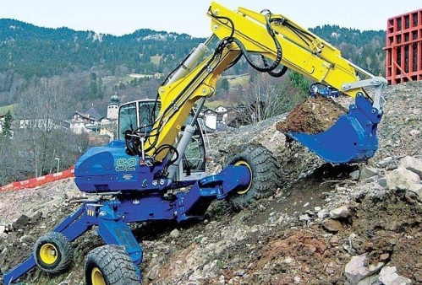
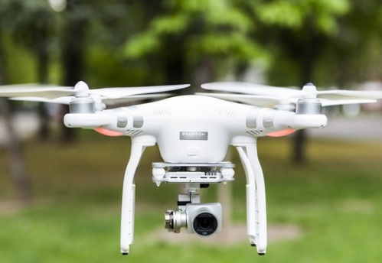

Применение постоянного тока

Slide 64
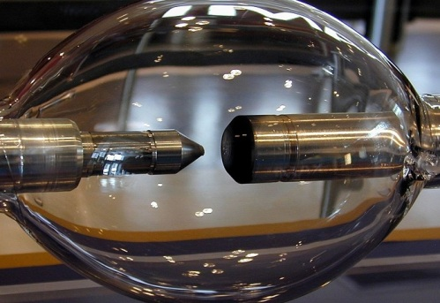

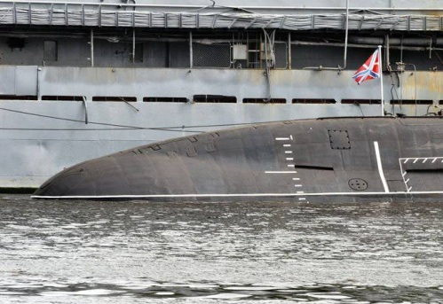

Применение постоянного тока

